Slide 1

Pergament und Mikrofon
Podcasting in der germanistischen Mediävistik
Anika Meißner und Holger Kahle

Slide 2
Woher kam die Idee?
Ausgangspunkt ist die Beobachtung, dass Tagungsdiskussionen und informelle Überlegungen in den Kaffeepausen nie bei den Studierenden ankommen.
Überlegung: Wie können diese Diskussionen eingefangen und wiederholbar gemacht werden? → Podcasts
  Studierende werden über aktuelle Forschungsfragen und –themen informiert.
  Studierende bekommen einen Einblick in die wissenschaftliche Diskussionskultur.
  In Interview-Podcasts lernen Studierende die Forscher:innen hinter den Forschungsmeinungen kennen.
2

Slide 3
Vorstellung der Podcastprojekte
Pergament und Mikrofon
Coffeetalk
Mediä…WAT?!
Stiftung Heldentest
Von Maeren und Maegden
Homepage: http://www.rub.de/pergament-und-mikrofon
Veröffentlichung sämtlicher Podcasts auf der Homepage und auf einschlägigen Plattformen (Spotify, Apple Podcasts usw.)
Werbung v.a. über eigene Profile bei Facebook, Instagram und Twitter
3

Slide 4

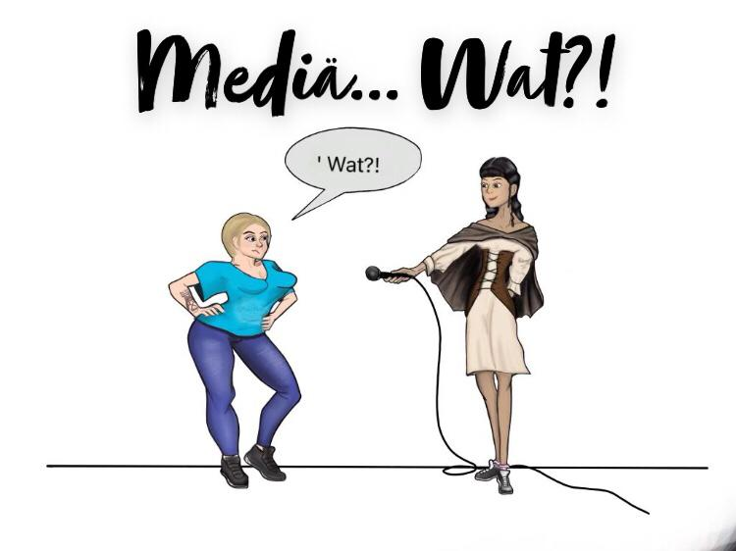
Vorstellung der Podcastprojekte
Mediä…WAT?!
Von Maeren und Maegden
Logo © Samanta Caddeo, Leonie Dinter, Patrik Hover
Logo © Kyra Lackmann, Daniel Schürhoff
Interview-Podcast zur Sichtbarmachung studentischer Forschung und Vernetzung der Studierenden
Wissenschaftliche Diskussion zu unterschiedlichen Texten mit Hörspielelementen, mittelhochdeutsche Hörspiele
4

Slide 5
Vorstellung der Podcastprojekte
Coffeetalk
3 Formate:
Coffeetalk
Exemplarische Einführung zu Fragestellungen der Germanistischen Mediävistik
Kaffee mit Schuss
Vorstellung von Werkstattprojekten sich qualifizierender Wissenschaftler:innen
Auf einen Kaffee mit…
Interview mit Expert:innen zu verschiedenen Themen der Germanistischen Mediävistik
5

Slide 6

Vorstellung der Podcastprojekte
Aufbau und Wiedererkennungswert
‚Cold Open‘ – Teaser aus Interview oder kurzes Vorgespräch
Intro – musikalischer Übergang
Begrüßungsformel – ritualisierter Einstieg
Hinführung zum Thema – persönliche Anekdoten (Rezipient:innenbezug, Wiedererkennungswert bzw. Kennenlernen der Moderator:innen)
Themenbearbeitung – Interview mit Gast (meist 10 Fragen) oder Erarbeitung durch die Moderator:innen
Podzival – Vorstellung altsprachlicher Texte, Analogiebildung zu moderner Musik
Schlussformel – klarer Abschluss
6

Slide 7
Vorstellung der Podcastprojekte
Ziele der Coffeetalks
Einsteiger:innen die Mediävistik zugänglich machen
Werkstattberichte aktueller Qualifikations- und Drittmittelprojekte vorstellen
internationale Mediävistik reflektieren (Belgien, Frankreich, Niederlande, Schweiz)
Forschungsinstrumente präsentieren (z. B. Handschriftencensus, KdiH)
Forschungs- und Lehrstrukturen sichtbar machen (Drittmittel, Berufsfeld: Uni)
Berufsfeldorientierung bieten (germanistiknahe Berufsfelder, etwa Verlagswesen)
7

Slide 8
Vorstellung der Podcastprojekte
Wissenschaftlichkeit
Expert:innen zu Expertenthemen
Benennung und z.T. direkte Zitation der Forschung im Podcast, Verlinkungen auf der Homepage
Arbeit mit dem Primärtext: Zitation, Podzival
Podcast dient als Einstieg für weitergehende Beschäftigung mit den jeweiligen Themen → Podcast als Türöffner zu Themen von Abschlussprüfungen
aber (?): Umgangssprache und Analogiebildungen zur Identifikation mit dem Publikum (adressatenorientierte Präsentation)
8

Slide 9
Vorstellung der Podcastprojekte
Werbung
Bewerbung des Projekts insbesondere über Instagram und Twitter
Instagram: Tägliche Stories aus dem beruflichen Alltag der Universität, Ankündigung von Folgen, aber auch Blick hinter die Kulissen oder Fragen für Interviews („Was möchtet ihr von xy wissen?“)
Twitter: Ankündigung der Folgen
Zielpublikum auf den Social Media-Kanälen
Instagram: insbesondere Studierende und jüngere Hörer:innen
Twitter: Fachcommunity
9

Slide 10
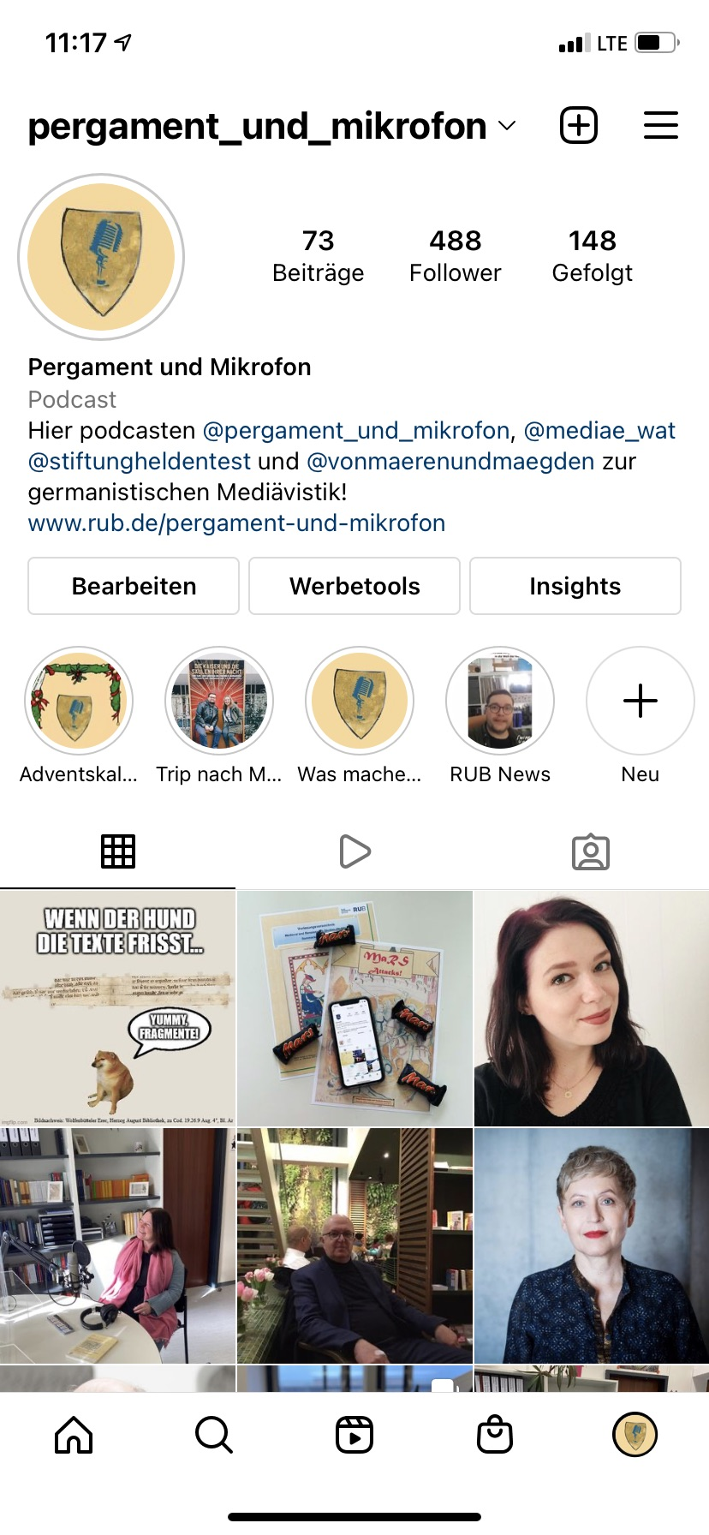
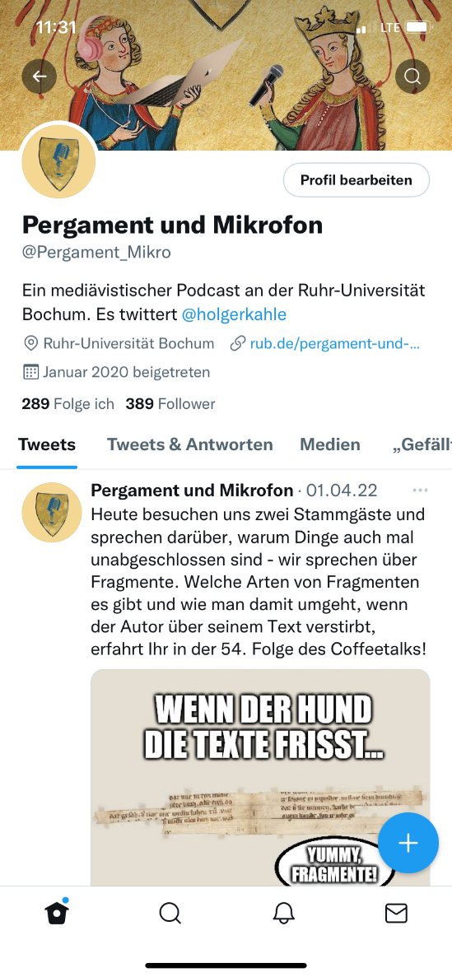


Social Media
10

Slide 11
Podcasts in der Lehre?
Chancen der Integration von Podcasts für Kursverlauf und Lernziele:
  Vorbereitung von Lerneinheiten durch Podcasts → Medienvielfalt
  Auditives, asynchrones Medium erlaubt eine ganz neue Form von Vorbereitung auf die Sitzung (beim Joggen, Kochen, in der Bahn usw.) → Entlastung von schriftlicher Korrektur
  Je nach Einbindung in die Lerneinheit können Seminar- oder Klassendiskussion wiederholbar gemacht oder gesichert werden
  Produzierte Podcasts können für spätere Lerneinheiten (andere Kurse) als Vorbereitung von Lerneinheiten dienen → Lernende entwickeln Produkte, die nicht nur für die Lehrperson und das Seminar erstellt werden, sondern auch über den Seminarraum sichtbar werden (können) → Peer-to-Peer-Learning
  Lehrenden-Podcasts können als Grundlage für Distance Learning dienen
11

Slide 12
Podcasts in der Lehre?
Potenzial der Erstellung eines Podcasts für Lernende
  Intensivere Auseinandersetzung mit dem Thema, da es nicht nur als Referat wiedergegeben wird, sondern mit eigenem Sendekonzept aufgearbeitet werden muss → Bessere Reflexion der eigenen Argumentation
  Produktion von Podcasts schult viele Kompetenzen: Präsentation (Rhetorik, Stimm- und Sprechtraining), Vermittlung (Zielgruppenorientierung, Kontextualisierung der Inhalte), Technik (Aufnahme, Audioschnitt), evtl. Werbung (Social Media)
  Je nach didaktischer Einbindung: Etablierung einer Peer-to-Peer-Feedback-Kultur → kann bei gegebener technischer Voraussetzung auch über E-Learning-Tools erfolgen (Moodle-Tool: Peer-Review)
12

Slide 13
Podcasts in der Lehre?
Rolle der Lehrenden
  Vorgabe grundlegendet Bedingungen für das Projekt (Länge des Podcasts, Zielgruppe etc.)
  Unterstützung bei der Beschaffung der Arbeits- bzw. Materialgrundlage für Podcastprojekte (Forschungstexte, Handouts o.Ä.)
  Betreuung des Projekts statt unmittelbare Wissensvermittlung
  Aber auch: Produktion eigener Podcasts zur Vermittlung von Lerninhalten
    Entlastung bei der Vermittlung sich wiederholender Grundlagen
    ‚lockere‘ Gesprächsatmosphäre kann im universitären Kontext zu engerer Bindung zwischen Studierenden und Lehrenden dienen
13

Slide 14
Podcasts in der Lehre?
Herausforderungen
  Aufwand der Umsetzung, insbesondere in der Betreuung
  Technische Voraussetzungen der Lernenden (Mikrofone, geeignete Örtlichkeiten)
  Medien- und Technikkompetenz der Lehrperson (insbesondere Schnittprogramme)
  Bewertung des Konzepts
    Folgenkonzept ist nicht selten ‚Geschmackssache‘. Die Lehrperson muss v.a. die Erarbeitung und Vermittlung der Inhalte im Blick behalten – schwierig wird die Bewertung zielgruppendefinierter Konzeptionsumsetzung (lockeres Gespräch, sprachliche Umsetzung usw.).
14

Slide 15
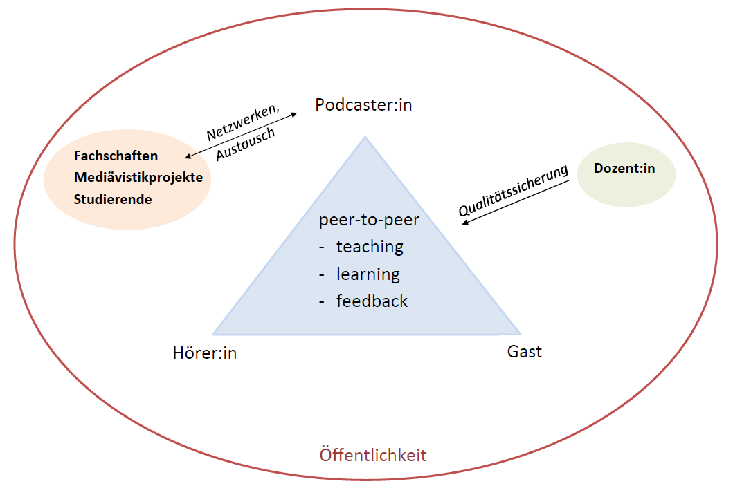
Podcasts in der Lehre?
Aspekte aus Studierendensicht
Grafik © Samanta Caddeo, Leonie Dinter, Patrik Hover
15

Slide 16
Praktische Umsetzung:
Übungskonzept
30.10.2020 Zoom-Sitzung: Organisation, Einführung, Überblick
06.11.2020 Zoom-Sitzung: Podcast-Kategorien aufstellen und Podcast- Konzepte entwickeln
13.11.2020 Zoom-Sitzung: Gute wissenschaftliche Podcasts — Was braucht es dafür? (Bewertungskriterien und Gruppenfindung)
20.11.2020 Sitzung mit Gruppe 1 und 2
27.11.2020 Sitzung mit Gruppe 3 und 4
04.12.2020 Sitzung mit Gruppe 5 und 6
11.12.2020 Sitzung mit Gruppe 7 und 8
18.12.2020 Sitzung mit Gruppe 1 und 2
08.01.2021 Sitzung mit Gruppe 3 und 4
15.01.2021 Sitzung mit Gruppe 5 und 6
22.01.2021 Sitzung mit Gruppe 7 und 8
29.01.2021 asynchrones Selbststudium: Projekte anhören und bewerten
05.02.2021 Zoom-Sitzung: Fazit und Bewertungsgespräch
Gruppenarbeitsphase in der Fernlehre mit individueller Betreuung, Seminarsitzungen mit Kleingruppen synchron über Zoom
16

Slide 17
Praktische Umsetzung:
Proseminarkonzept
23.04.2021 Einführung, Organisatorisches
30.04.2021 Podcastkonzeptionen, Richtlinien zu Podcasts
07.05.2021 Technikworkshop
14.05.2021 Einführung in den Gregorius
21.05.2021 Das Abtgespräch
  Vorbereitende Lektüre für den Kurs: V. 1385-1824; Becker: Die göttlich geleitete Disputation, S. 331-361
  Zusatzlektüre für Expert:innengruppen: McCann: Gregorius’s Interview with the Abbot, S. 82-95, Michel: Mit worten tjôstieren, S. 195-215; Müller: Höfische Kompromisse, S. 154-158.
04.06.2021 Diskussion der Pocastprojekte zum Abtgespräch
11.06.2021 Figurenkonzeption und Rollenentwürfe: Die Mutter
18.06.2021 Diskussion der Podcastprojekte zur Mutter
25.06.2021 Kontingenz und Finalität
02.07.2021 Diskussion der Podcastprojekte zu Kontingenz und Finalität
09.07.2021 Die Tafel des Gregorius
16.07.2021 Diskussion der Podcastprojekte zur Tafel
23.07.2021 Resümee, Besprechung der Leistungsnachweise
17

Slide 18
Aktivierung und Motivation
Aus Lehrendensicht
Ausbruch aus ‚klassischen‘ Lehr- und Vermittlungsformaten (Referate)
Einbindung moderner Unterhaltungsmedien in die Lehre
  Verbindung der Aufarbeitung von Lehrinhalten mit kreativen Unterhaltungselementen
Schulung von Vermittlungs-, Technik- und Medienkompetenz
  Berufsfeldorientierung: Pädagogik, Journalismus, Medien, Schauspiel/Theater
18

Slide 19
Podcasting als Forschendes Lernen
Selbstständigkeit
  Die Studierenden entwickeln selbstständig Konzepte für die jeweiligen Podcasts und haben künstlerische Freiheit in der Umsetzung.
  Eine Sicherheit mit Blick auf spätere Bewertung erfolgt durch die im Kurs vereinbarten Anforderungen an den Podcast sowie durch das zwischengeschaltete Dozent:innen-Feedback.
Wissenschaftlicher Anspruch
  Grundlage der Podcasts ist immer eine ordentliche Textanalyse und der Rückbezug auf Forschungsliteratur. Die Bibliographie muss dabei in Konzepten oder Shownotes offengelegt werden.
Offenheit/Freiheit
  Im Rahmen des Seminar- oder Sitzungsthemas haben die Studierenden eine Gestaltungsfreiheit. Dabei können unterschiedliche Aspekte eines Themas je nach Wunsch der Studierenden fokussiert werden.
Gemeinschaftlichkeit/Miteinander/Gemeinsinn
  Alle Studierenden im Podcast machen einen eigenen Podcast und feedbacken die anderen.
  Die Studierenden arbeiten gemeinsam über Wochen an einem eigenen Projekt.
Öffentlichkeit
  Das Projekt wird im Kurs (und evtl. darüber hinaus, etwa auf der Homepage oder bei Spotify) veröffentlicht.
19

Slide 20
Vielen Dank für Ihre Aufmerksamkeit!
http://www.rub.de/pergament-und-mikrofon
Die Folieninhalte stehen unter einer Creative Commons CC BY Lizenz, sofern nicht anders gekennzeichnet.
Ausgenommen davon sind das Foliendesign, die Logos, die Schriftart und alle anders gekennzeichneten Elemente.
Creative Commons Namensnennung 4.0 International Lizenz.
20

